Slide 1
Test-Time Low Rank Adaptation via Confidence Maximization for Zero-Shot Generalization of Vision-Language Models
arXiv preprint arXiv, 2407.15913, 2024
Raza Imam, Hanan Gani,Muhammad Huzaifa,
Karthik Nandakumar

Slide 2
1 概述
目的：zero-shot图像分类的测试时适应（Test-Time Adaptation），通过测试时最大化预测置信度来更新变压器编码器的注意力权重，以提高测试性能。
方法：1.结合lora提出测试时低秩适应（TTL）方法。2.使用变权重代替增强视图的熵过滤。
特点：轻量更新，性能优越 。
Notes:
出现在[iOPEN]、[序号]、[中文文本间的英文、数字与符号]等的非中文字符可以采用微软雅黑。

Slide 3
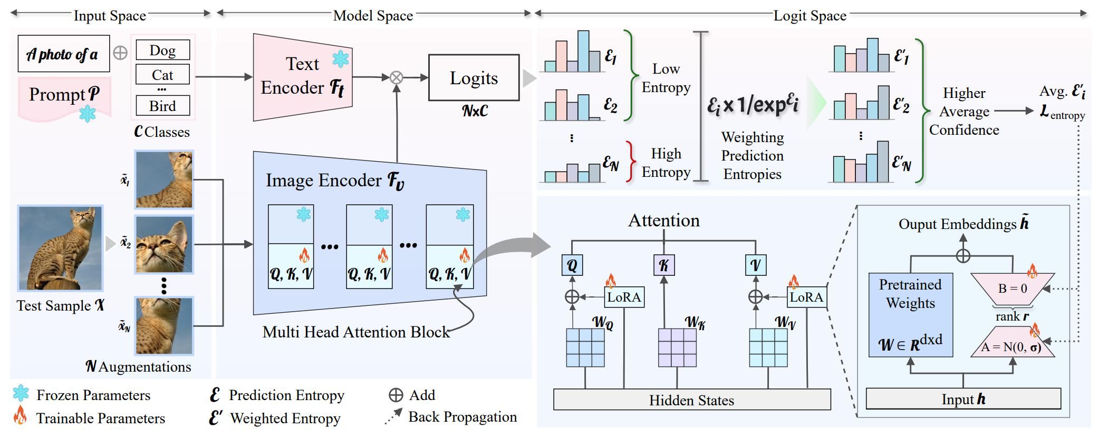
2 绘图/原图
Notes:
出现在[iOPEN]、[序号]、[中文文本间的英文、数字与符号]等的非中文字符可以采用微软雅黑。

Slide 4

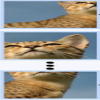
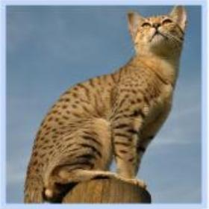





















2 绘图/作图
Input Space
Model Space
Logit Space
A photo of a
Dog
$$ε_{1}$$
$$ε_{1}$$
Cat
Text
Encoder
Logits
Low
Entropy
Prompt P
...
$$F_{t}$$
Higher
Average
Confidence
Bird
$$N×C$$
$$ε_{2}$$
$$ε_{i}×1/\exp^{ε_{i}}$$
$$ε_{2}$$
Avg. $ε_{i}^{’}$
$$L_{entropy}$$
CClasses
...
High
Entropy
Weighting
Pretection
Entropies
...
$${\tilde{x}}_{1}$$
Image Encoder
$$ε_{N}$$
$$ε_{N}$$
$$F_{v}$$
...
...
Attention
Output Embeddings $\check{h}$
$${\tilde{x}}_{2}$$
Q,K,V
Q,K,V
Q,K,V
Q
K
V
Pretrained
Weights
$$W∈R^{d×d}$$
Test Sample X
LoRA
LoRA
B=0
$${\tilde{x}}_{N}$$
Multi-head Attention Block
$$W_{Q}$$
$$W_{K}$$
$$W_{V}$$
rank r
N Augmentations
A=N(0,$σ$)
Frozen Parameters
$ε$ Prediction Entropy
Add
Hidden States
Input h
Trainable Parameters
$ε^{’}$ Weighted Entropy
Back Propagation
Notes:
出现在[iOPEN]、[序号]、[中文文本间的英文、数字与符号]等的非中文字符可以采用微软雅黑。

Slide 5
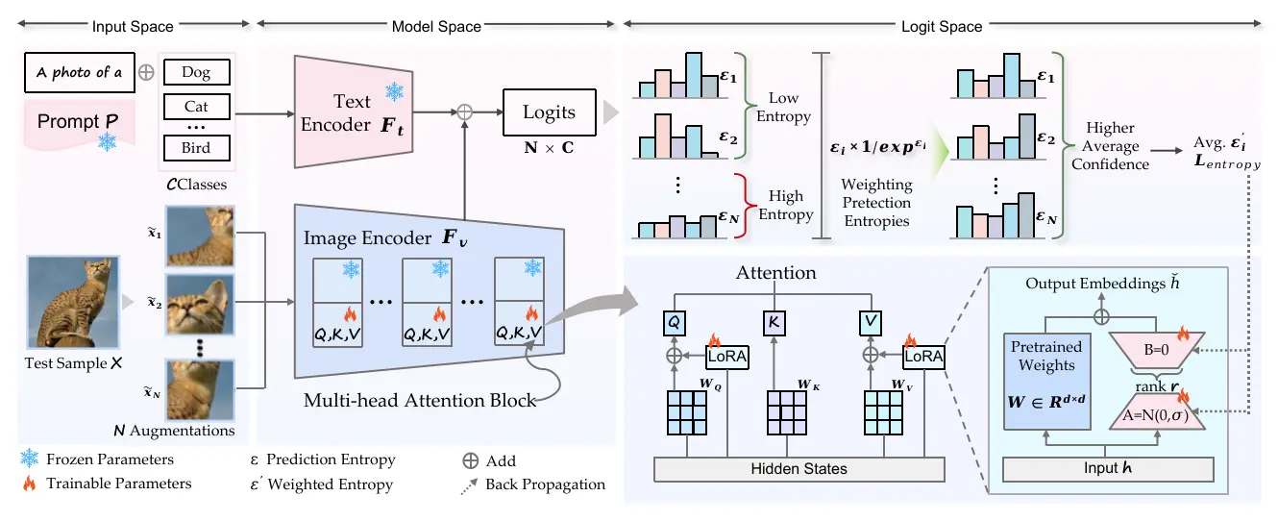
2 绘图/对比
原图：
作图：
Notes:
出现在[iOPEN]、[序号]、[中文文本间的英文、数字与符号]等的非中文字符可以采用微软雅黑。

Slide 6
3 技巧
编辑顶点：例如绘制弧形箭头、半曲线矩形。
多个图形拼接：例如绘制半曲线矩形、用三角形代替弧形箭头的头部。

Slide 7

敬请大家批评指正 谢谢！
汇报人 黄俊霖
西北工业大学
光电与智能研究院(iOPEN)

